Slide 1
Волонтерское объединение «Лидер» Паратунской средней школы
Волонтерское объединение насчитывает более 40 волонтеров
Основные направления:
Экологическое (Одно из лучших школьных лесничеств Камчатки)
Патриотическое (активное движение «Юнармии»)
Социальное (помощь нуждающимся, членам семей СВО, помощь Паратунскому интернату для пожилых и инвалидов)
Основные партнеры:
АНО «Ресурсный центр добровольчества Камчатского края»
АНО «КамПатриот»
Волонтерское объединение «Делая добро» ЕСШ №7 им. Мамченкова

Slide 2
Паратунская школа стала активным участником Первого Всероссийского форума «ЭкоСистема. Заповедный край» и участвовала в открытии акции «Сохраним лес»
- Сотрудничает с Агенством лесного хозяйства Камчатского края и ежегодно высаживает леса

Slide 3
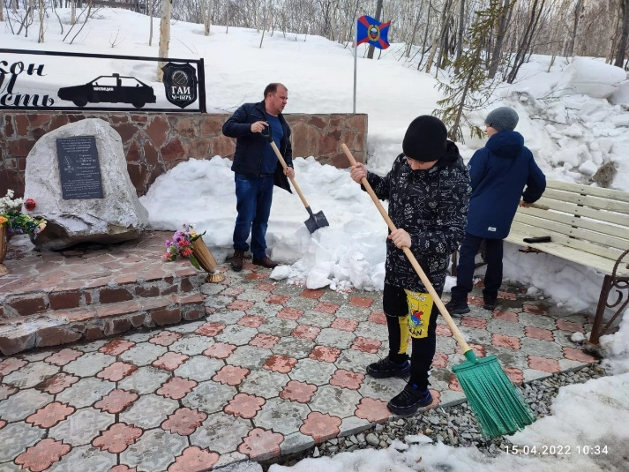
На регулярной основе проводятся акции:
- георгиевская ленточка
-помощь ветерану
Фронтовая свеча
Помощь семьям СВО
Осуществляется уход за памятниками воинов-героев (уборка снега, очистка территории)

